Slide 1
R&D Studio
소재 연구 플랫폼
사용자 매뉴얼
데이터셋 준비, 학습·예측, 문헌 확인과 시험 검토
화면별 사용 순서와 결과 확인
R&D Studio
01 / 18
Notes:
가칭 제품명으로 정리한 사용자 가이드. 실제 기능을 바탕으로 화면을 재구성했으며 설치 환경에 따라 화면 배치가 달라질 수 있습니다.

Slide 2
사용 전 준비
사용자 권한과 데이터 범위를 먼저 확인합니다
01
접근 권한
분석예측·시험평가의 사용자 역할을 확인합니다
02
데이터 준비
샘플 식별자, 원재료 투입량과 실측 물성을 준비합니다
03
모델과 AI
수치 예측 모델과 대화용 AI 공급자를 구분합니다
04
고급 기능
연구·승인 기능은 관리자 설정과 권한을 확인합니다
자료 업로드만으로 대화용 LLM 자체를 재학습하지 않습니다
R&D Studio
02 / 18
Notes:
기준: 데이터셋 업로드·학습·연구 기능 설정. 사용자 권한과 기존 인증을 준수합니다.

Slide 3
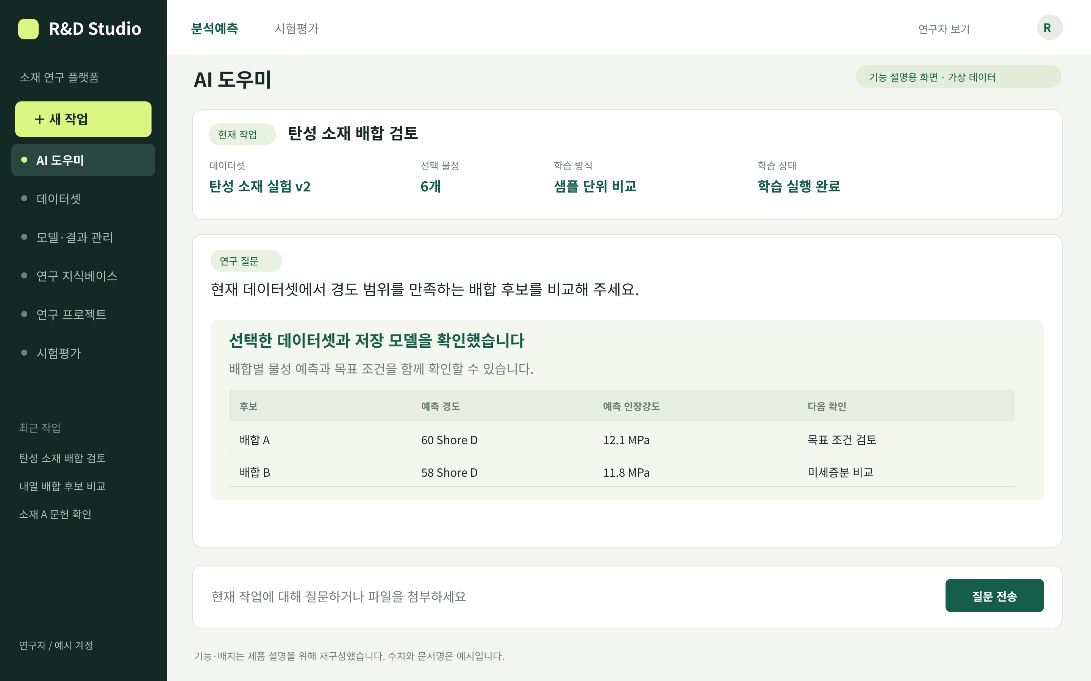
화면과 현재 작업 확인
기본 동선: 분석예측 / AI 도우미
1
새 작업 또는 최근 작업을 엽니다
2
현재 데이터셋과 버전, 학습 방식을 확인합니다
3
질문을 입력하거나 파일을 첨부합니다
표시한 수치와 대화는 가상 예시입니다
R&D Studio
03 / 18
Notes:
근거: frontend-nextjs/components/ai-workspace/ai-workspace-shell.tsx. 좌측 메뉴와 화면은 설명을 위해 재구성했습니다.

Slide 4
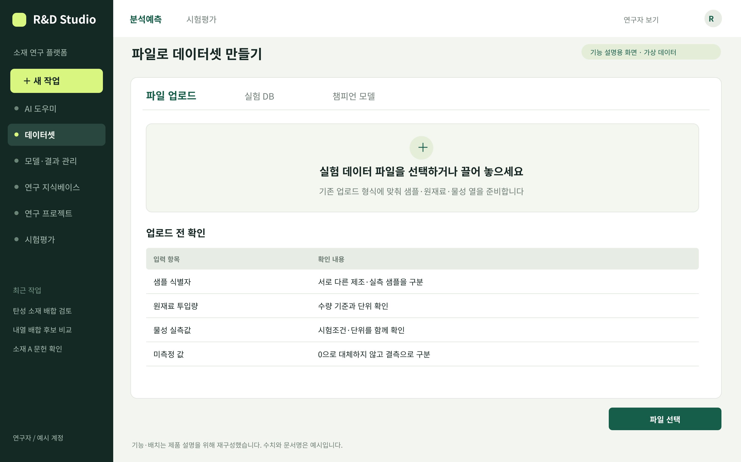
파일로 데이터셋 만들기
기본 동선: AI 도우미 / 데이터셋 선택 / 파일 업로드
1
기존 업로드 형식에 맞는 파일을 선택합니다
2
샘플·원재료·물성 열과 단위를 확인합니다
3
미측정 값과 제외 사유를 확인한 뒤 확정합니다
서로 다른 실측 샘플을 같은 샘플로 합치지 않습니다
R&D Studio
04 / 18
Notes:
근거: 데이터셋 파일 업로드 및 정규화 경로. 파일 형식과 업로드 한도는 설치한 버전의 화면 안내를 따릅니다.

Slide 5
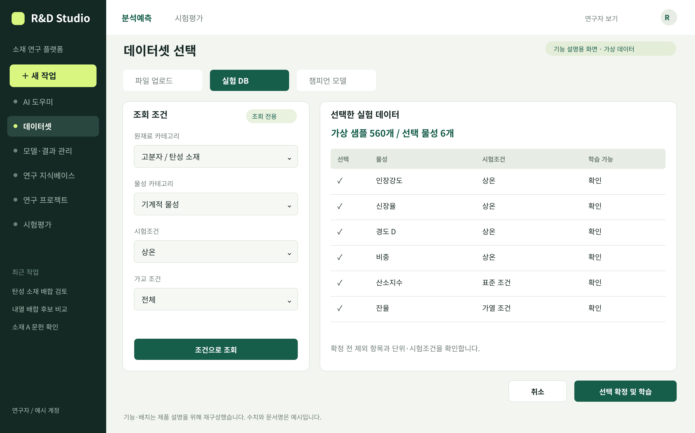
실험 DB에서 자료 선택
기본 동선: AI 도우미 / 데이터셋 선택 / 실험 DB
1
원재료·물성 카테고리와 시험조건을 선택합니다
2
조회 결과에서 사용할 자료를 선택합니다
3
제외 항목과 학습 가능 물성을 확인하고 확정합니다
원본 실험 DB는 조회 전용으로 사용합니다
R&D Studio
05 / 18
Notes:
근거: 실험 데이터 조회·데이터셋 확정. 화면 미리보기와 전체 저장 스냅숏을 구분합니다.

Slide 6
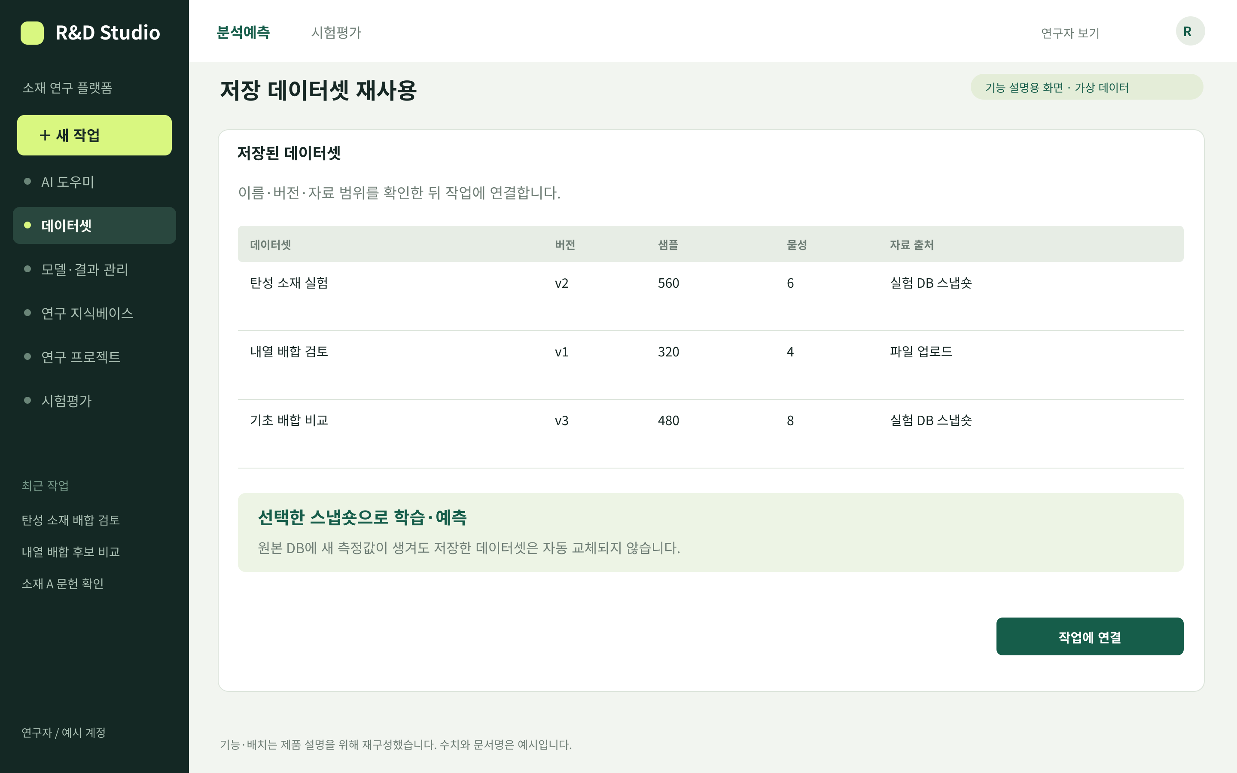
저장 데이터셋 재사용
저장된 자료의 이름·버전·출처를 확인합니다
1
저장 데이터셋 목록에서 자료를 선택합니다
2
샘플 범위와 선택 물성을 확인합니다
3
현재 작업에 연결하고 학습 방식을 확정합니다
최신 실험 자료를 쓰려면 다시 추출·저장한 데이터셋을 선택합니다
R&D Studio
06 / 18
Notes:
근거: ai_workspace/dataset_views.py, 데이터셋 저장·바인딩 경로. 원본 DB 갱신으로 기존 저장 데이터셋을 자동 교체하지 않습니다.

Slide 7
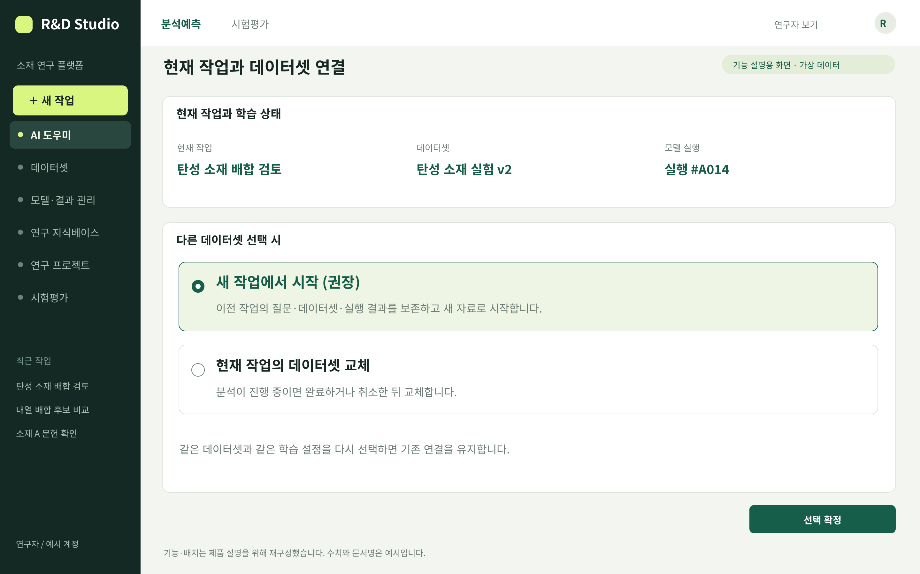
작업과 데이터셋 구분
다른 자료는 새 작업에서 시작할 수 있습니다
1
다른 데이터셋 선택 시 새 작업 시작을 사용합니다
2
같은 대화에서 바꾸려면 현재 작업 교체를 선택합니다
3
진행 중 분석은 완료하거나 취소한 뒤 교체합니다
동일 자료와 동일 설정의 재선택은 기존 연결을 유지합니다
R&D Studio
07 / 18
Notes:
근거: docs/45_dataset_work_isolation_KO.md, ai_workspace/workflow_scope.py. 작업·데이터셋별 이력 보호.

Slide 8
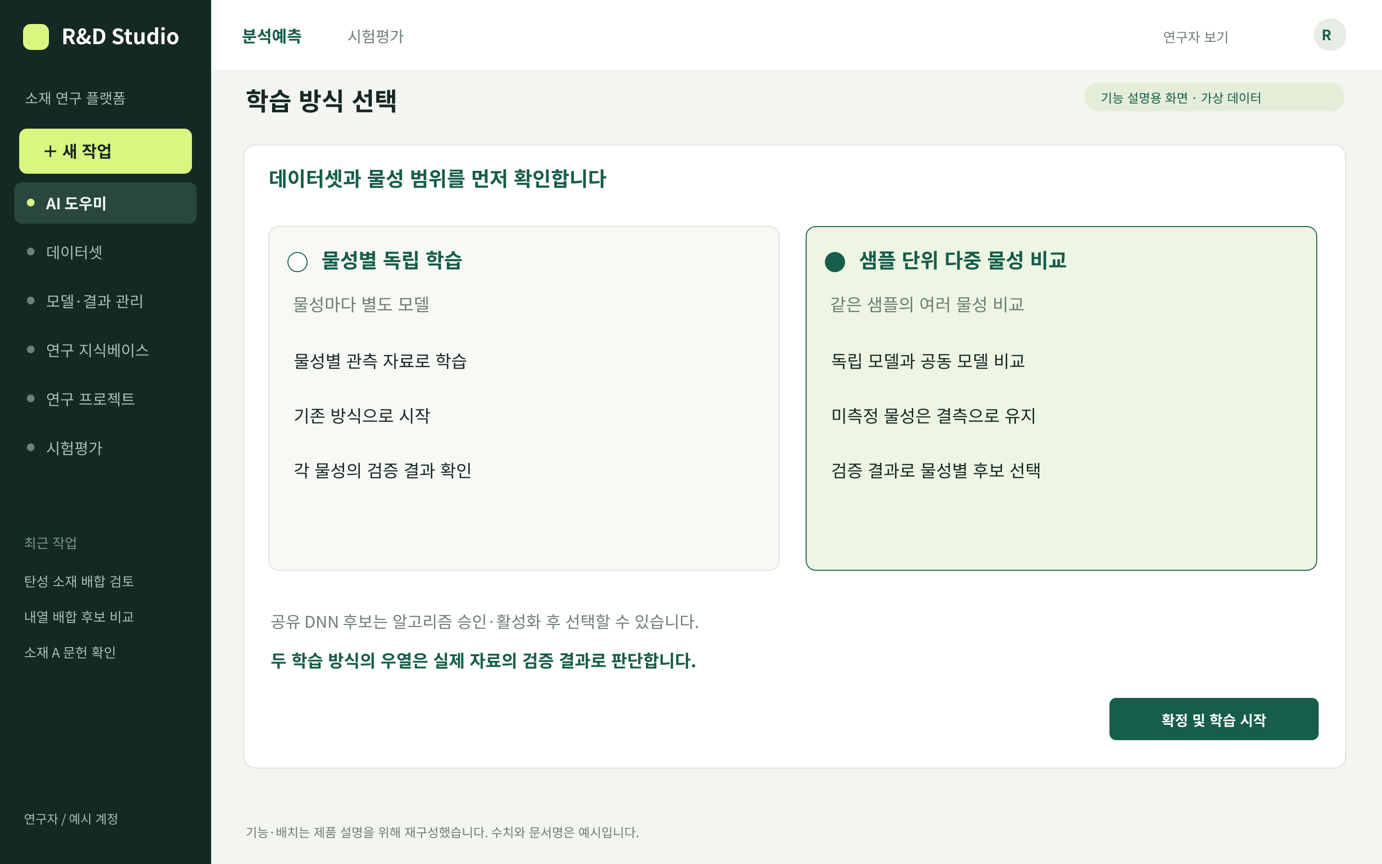
학습 방식 선택
물성별 독립 학습과 샘플 단위 비교를 선택합니다
1
독립 학습은 물성별 모델을 학습합니다
2
샘플 단위 비교는 독립·공동 후보를 비교합니다
3
선택을 확정하고 학습 진행 상태를 확인합니다
공유 DNN은 알고리즘 승인·활성화 후 선택할 수 있습니다
R&D Studio
08 / 18
Notes:
근거: docs/43_sample_training_KO.md, dataset-training-selector.tsx. 공동 학습의 성능 우위를 보장하지 않습니다.

Slide 9
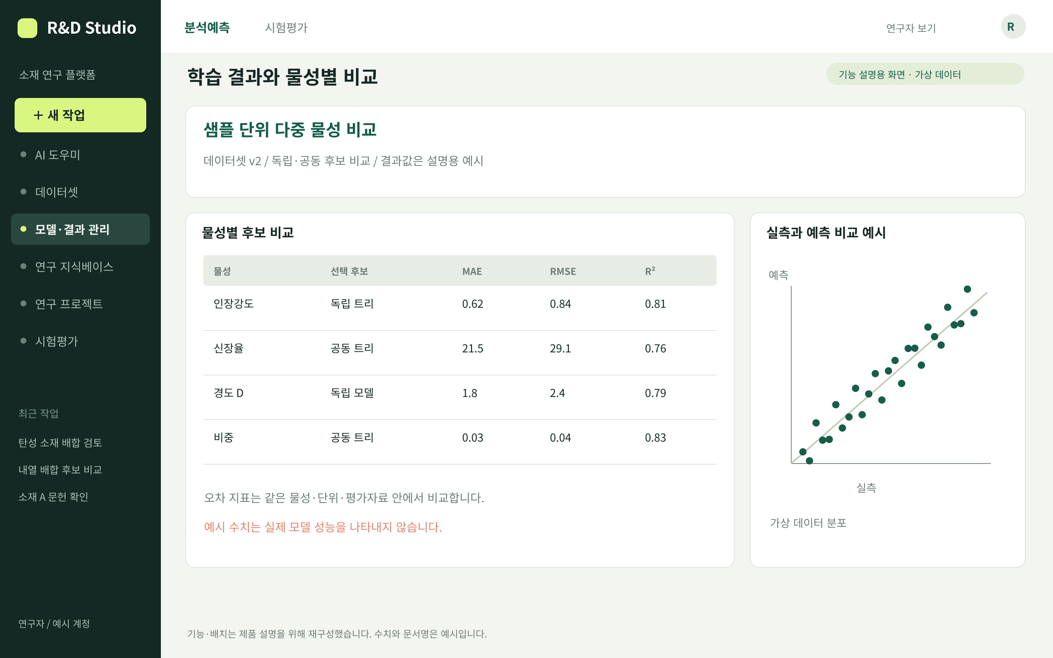
학습 진행과 결과 확인
현재 작업에 연결된 모델 실행을 확인합니다
1
학습 대기·진행·실패·완료 상태를 확인합니다
2
물성별 후보와 검증 결과를 확인합니다
3
데이터셋 전체 이력과 현재 작업의 모델을 구분합니다
모든 성능 수치는 화면 설명을 위한 가상 값입니다
R&D Studio
09 / 18
Notes:
근거: dataset-work-status.tsx, docs/43_sample_training_KO.md. 이 자료에 나온 수치를 실제 모델의 검증 성능으로 사용하지 마십시오.

Slide 10
검증 지표 읽기
같은 물성·단위·평가자료 안에서 비교합니다
항목 | 뜻 | 확인 내용
MAE | 평균 절대 오차 | 낮을수록 평균 오차가 작음
RMSE | 큰 오차에 더 민감한 지표 | 큰 예측 오차를 함께 확인
R² | 기준 평균 대비 설명 정도 | 0 미만도 가능하며 단독 판단 지양
예측구간 | 새 관측의 가능한 값 범위 | 제공 조건·실제 포함률·범위 확인
모델 선택과 최종 평가 자료를 구분하고 실제 시험으로 확인합니다
R&D Studio
10 / 18
Notes:
근거: sample_training.py 검증 보고서, sample_observations.py 예측구간. 예측구간은 조건부 보장이나 전체 목표 동시 충족 확률이 아닙니다.

Slide 11
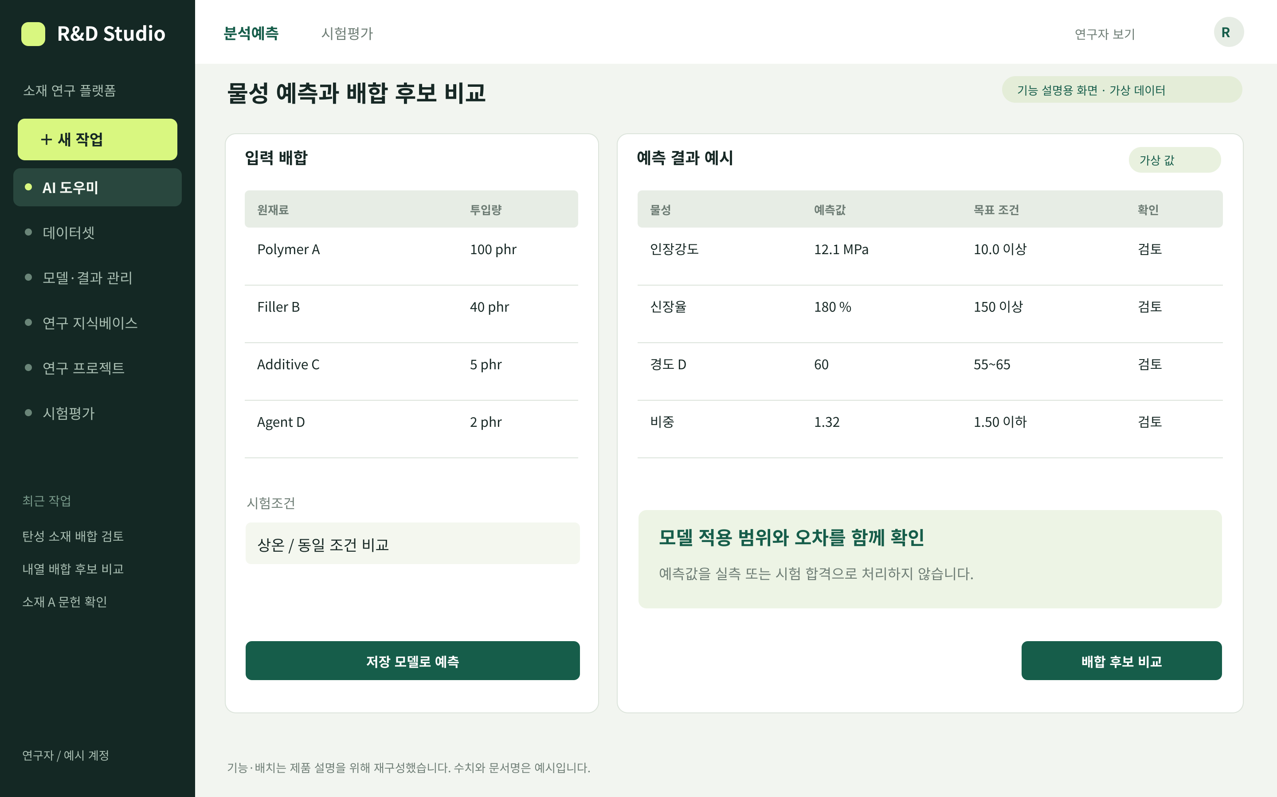
물성 예측과 배합 추천
기본 동선: 현재 데이터셋의 분석·예측·추천 실행
1
원재료 투입량과 조건을 입력합니다
2
물성 목표·허용 범위와 제약조건을 확인합니다
3
예측값과 적용 범위를 검토한 뒤 후보를 선택합니다
예측 결과는 실측이나 실제 시험 합격을 뜻하지 않습니다
R&D Studio
11 / 18
Notes:
근거: ai-session-analysis-screen.tsx, session AutoML 예측·추천 경로. 수치는 가상입니다.

Slide 12
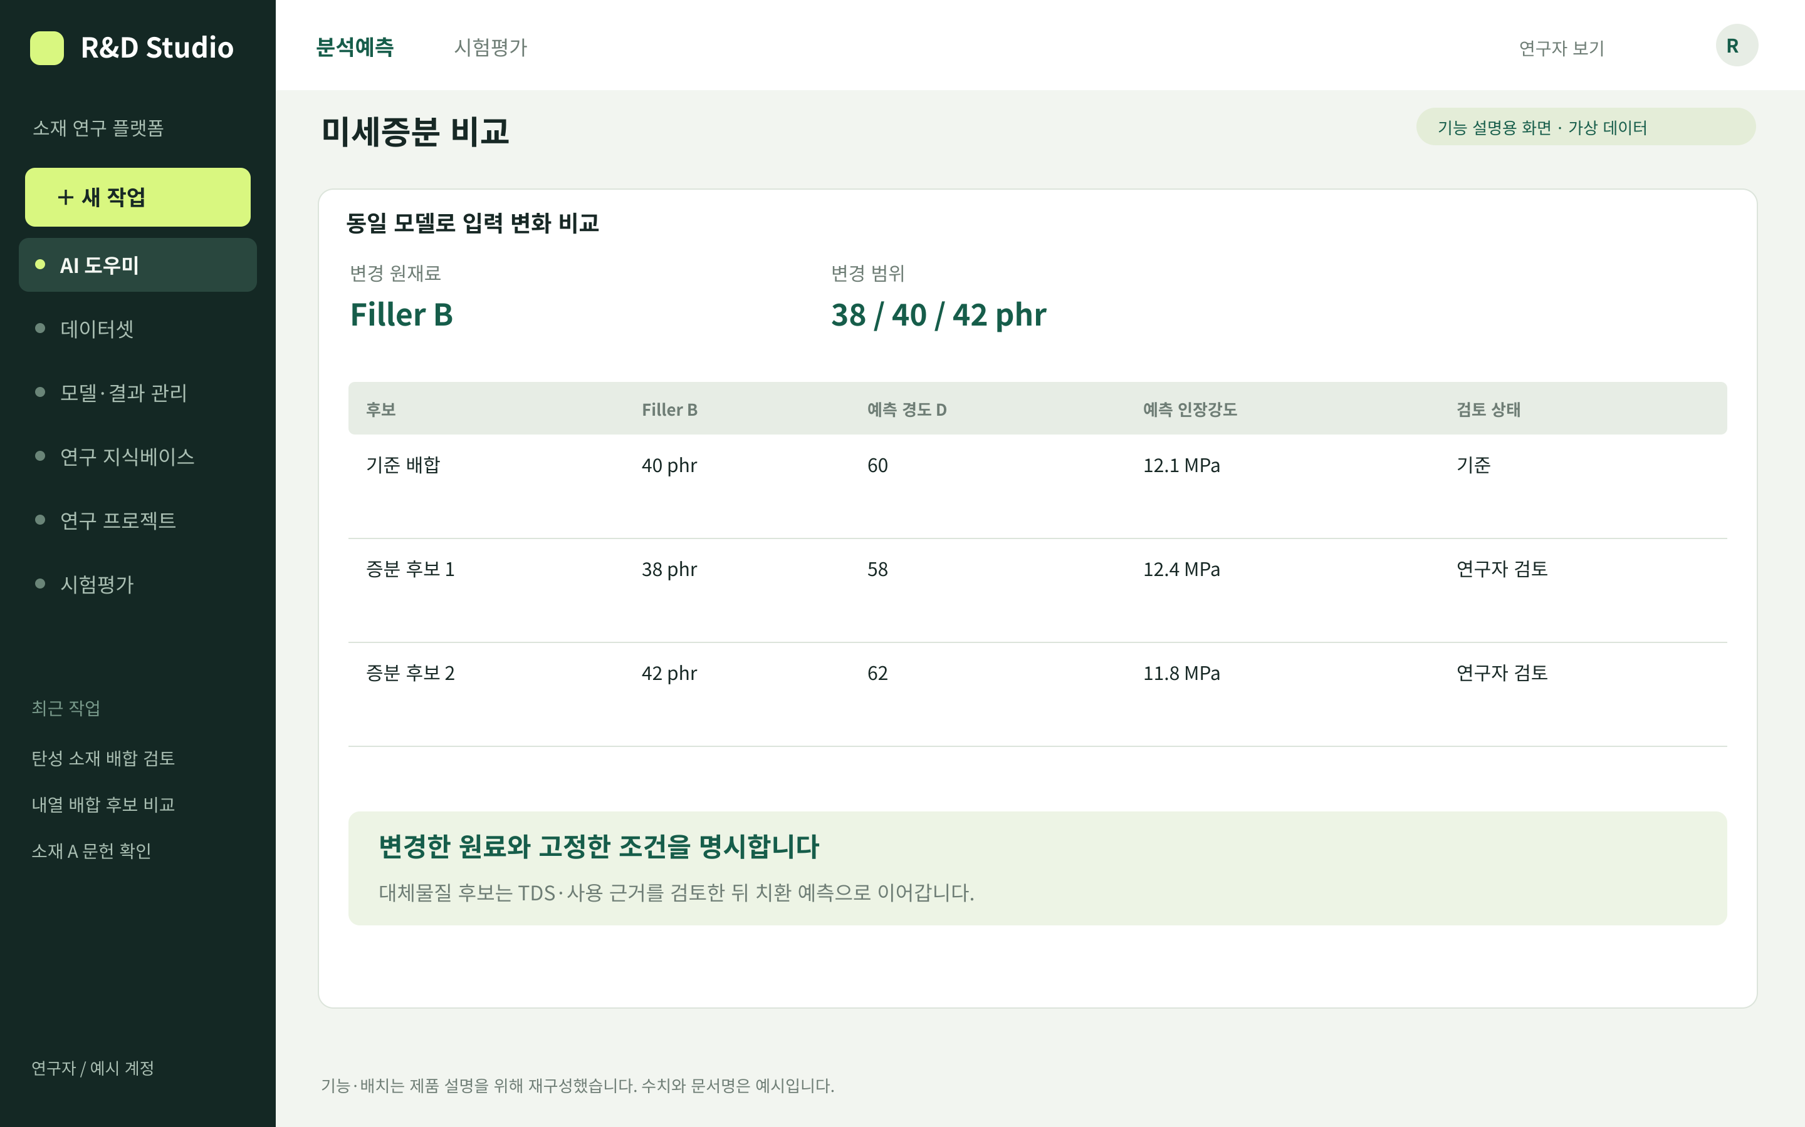
미세증분과 대체 후보 검토
같은 모델로 입력 변화의 영향을 비교합니다
1
변경 원재료와 증분 범위를 지정합니다
2
고정 조건과 수량 기준을 확인합니다
3
치환 후보는 TDS·사용 근거를 검토하고 예측합니다
새 원료나 관측 범위 밖 입력은 추가 검토와 실험이 필요합니다
R&D Studio
12 / 18
Notes:
근거: 증분·대체물질 탐색·치환 예측 경로. 탐색 후보와 검증된 사용 가능 원료를 구분합니다.

Slide 13
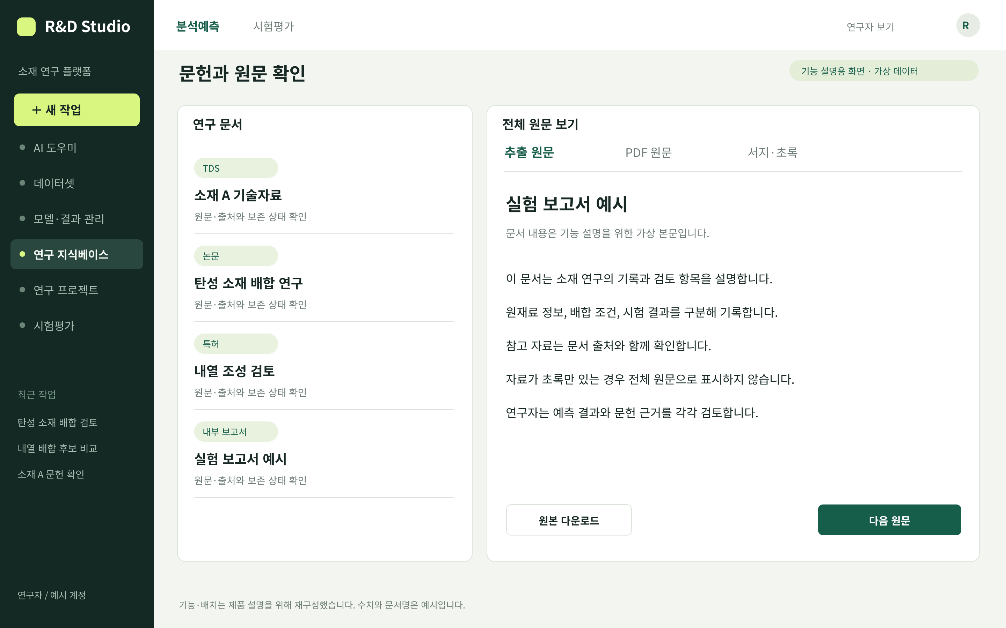
TDS와 문헌 근거 확인
기본 동선: 연구 지식베이스 / 논문·특허·내부 실험보고서
1
문서와 출처, 보존 상태를 확인합니다
2
전체 원문 보기에서 추출 원문 또는 PDF를 엽니다
3
원본 다운로드로 보존 파일을 확인합니다
확보한 본문과 초록만 있는 자료를 구분합니다
R&D Studio
13 / 18
Notes:
근거: docs/42_original_text_KO.md. 원문 조회와 원본 다운로드는 보존된 파일·본문의 범위에서 제공합니다.

Slide 14
문서 보존 상태 구분
원문 조회 화면의 상태를 확인합니다
보존 상태 | 화면에서 확인할 내용
EXTRACTED_FILE | 파일에서 추출해 별도로 보존한 본문
TDS_RAW_TEXT | 승인 상태 등 조회 조건을 통과한 TDS 원문
METADATA_ONLY | 제목·초록 등 메타데이터만 확보한 자료
LEGACY_CHUNKS | 별도 원문 보존 이전의 검색 청크 기반 내용
추출 텍스트에서 파일의 서식·이미지 전체를 재현하지는 않습니다
R&D Studio
14 / 18
Notes:
근거: docs/42_original_text_KO.md. 원본 파일과 추출 본문을 구분해 안내합니다.

Slide 15
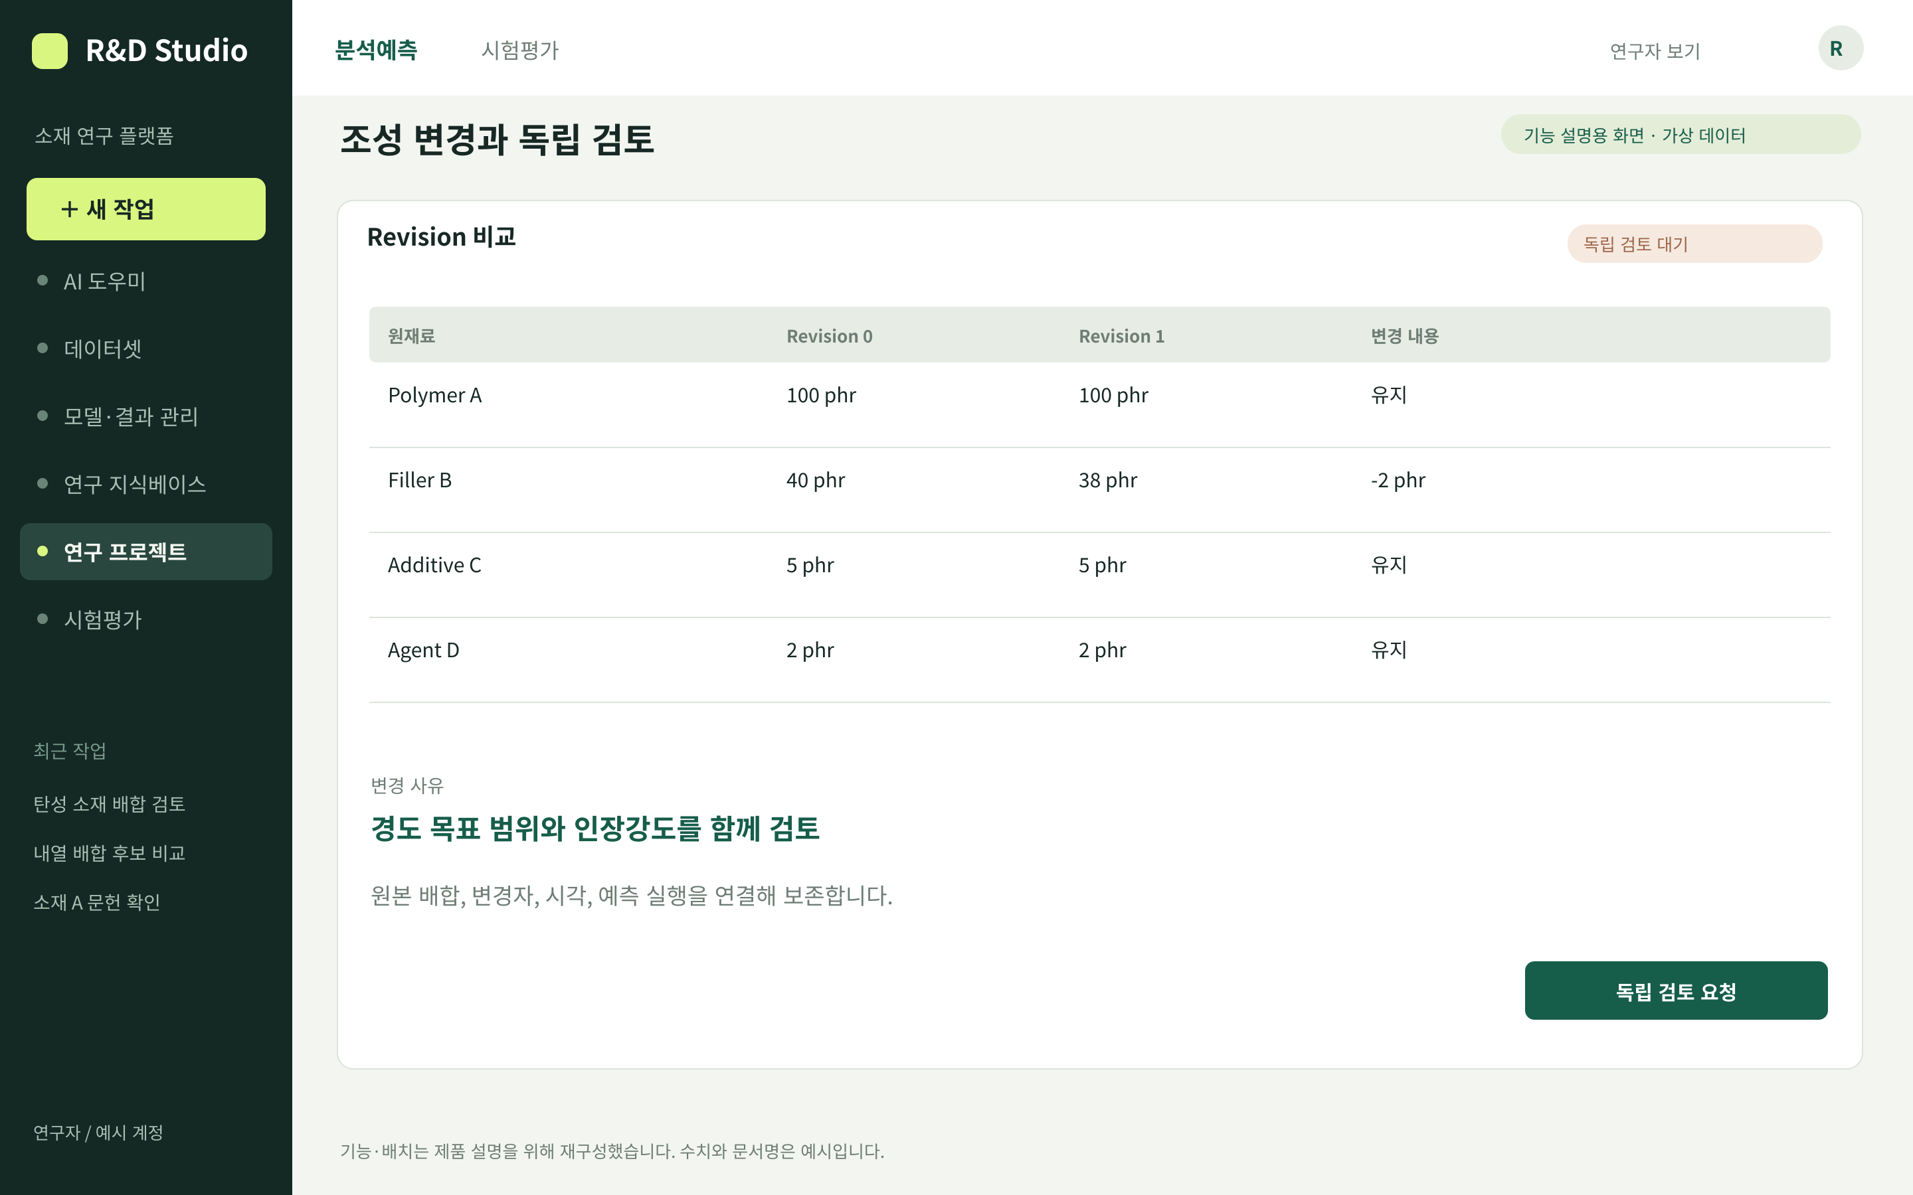
조성 변경과 독립 검토
원본과 변경 이유를 Revision별로 보존합니다
1
기준 결과를 가져와 원본 Revision을 보존합니다
2
변경 조성과 이유를 기록하고 다시 예측합니다
3
독립 검토자가 현재 Revision을 확인합니다
입력이 바뀌면 과거 검토 완료 상태를 그대로 승계하지 않습니다
R&D Studio
15 / 18
Notes:
근거: 조성 Revision·독립 검토 서비스. 기능 활성화·역할 권한을 충족해야 합니다.

Slide 16
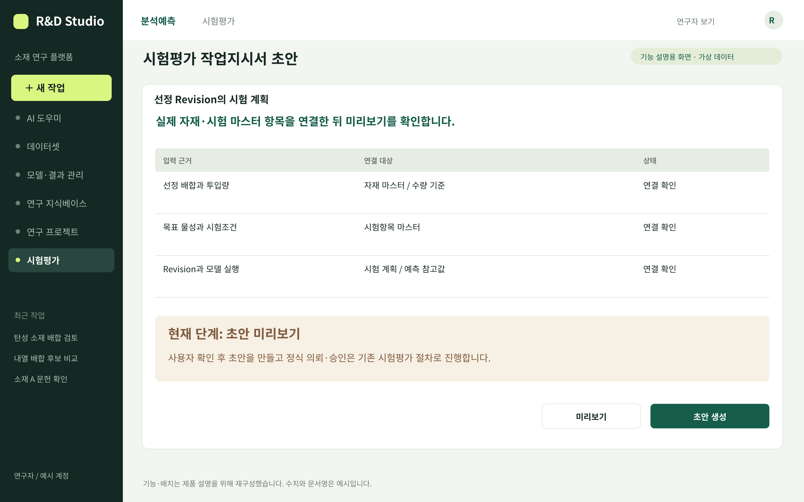
시험평가 초안 연결
선정 Revision의 시험 계획에서 진행합니다
1
자재와 시험항목을 실제 활성 마스터에 연결합니다
2
수량·단위·조건과 초안 미리보기를 확인합니다
3
사용자 확인 후 초안을 생성하고 기존 절차로 의뢰합니다
초안 생성과 정식 시험 의뢰·승인을 구분합니다
R&D Studio
16 / 18
Notes:
근거: docs/30_features_KO.md. 실제 시험 결과를 추정해서 기록하지 않습니다. 실측 가져오기 지원 범위는 설치 환경의 기존 API에 따릅니다.

Slide 17
결과 보존과 내보내기
데이터와 모델 실행의 연결을 유지합니다
01
데이터셋
입력 스냅숏과 자료 버전을 보존합니다
02
모델 실행
사용한 학습 방식과 결과·검증 보고서를 확인합니다
03
다운로드
기존 결과·데이터셋 Excel 내보내기를 사용합니다
04
검토 이력
변경 사유와 검토·시험 연결 기록을 함께 확인합니다
이력 화면의 데이터셋 전체 결과와 현재 작업 결과를 구분합니다
R&D Studio
17 / 18
Notes:
근거: 데이터셋·실행·결과 다운로드, docs/45_dataset_work_isolation_KO.md. 내보내기 옵션은 실행 유형과 화면에 따라 다릅니다.

Slide 18
사용 중 확인할 사항
자료·모델·작업의 연결을 먼저 확인합니다
01
학습 결과가 없을 때
선택 물성의 숫자 자료와 제외 사유를 확인합니다
02
새 실험 자료를 쓸 때
새 데이터셋으로 저장하고 선택·학습합니다
03
다른 자료가 보일 때
현재 작업과 데이터셋 버전·모델 실행을 확인합니다
04
연구 기능이 안 보일 때
관리자 설정과 사용자 권한을 확인합니다
이 문서는 기능 설명용 재구성 화면을 사용한 사용자 가이드입니다
R&D Studio
18 / 18
Notes:
개별 운영 환경의 장애 해결을 보증하지 않습니다. 민감한 계정·서버·회사 정보를 포함하지 않았습니다.

